Slide 1

Pkg Management for Julia
Julia：a High Performance and dynamically typed Language.
One-Click to Install
Julia-Community-EN
JuliaHub
Julia-Community-CN
Auto Check
Julia Executor：
Load
Add
Uninstall
Upgrade
Upgrade All
Package Name
Version
Latest Version

Slide 2
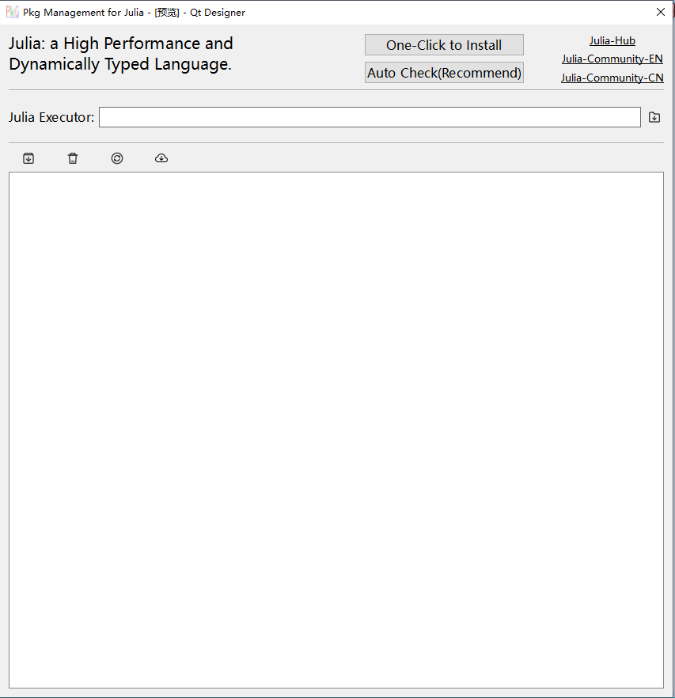
2022-04-21

Slide 3
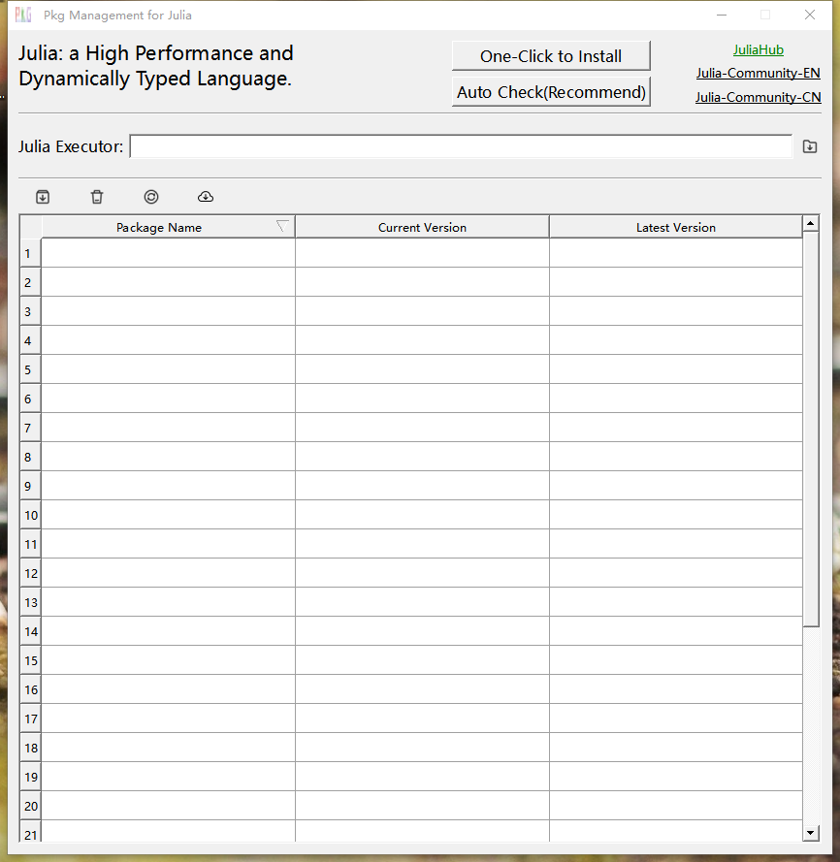
点击之后跳到安装界面
点击之后跳到juliahub
点击之后跳到英文社区
强烈建议第一步操作：自动检测电脑已安装julia的路径，并自动填入下方
点击之后跳到中文社区
如果电脑已安装Julia，但是并没有写入Path环境变量中，可以在这里面手动输入或点击按照找到julia.exe。手动输入时，需要注意windows下路径分隔符需要：\\
点击之后打开界面：输入安装的包的名字。当前不支持安装某一特定版本
首先在下方的表格中选择某个包，点击些按扭后会删除/卸载选择的包
首先在下方的表格中选择某个包，点击些按扭后会升级选择的包
当检测到julia时，这里面的表格会自动显示系统已安装的julia package相关的信息。当前不支持Latest Version。
升级所有的已安装的包

